Slide 1

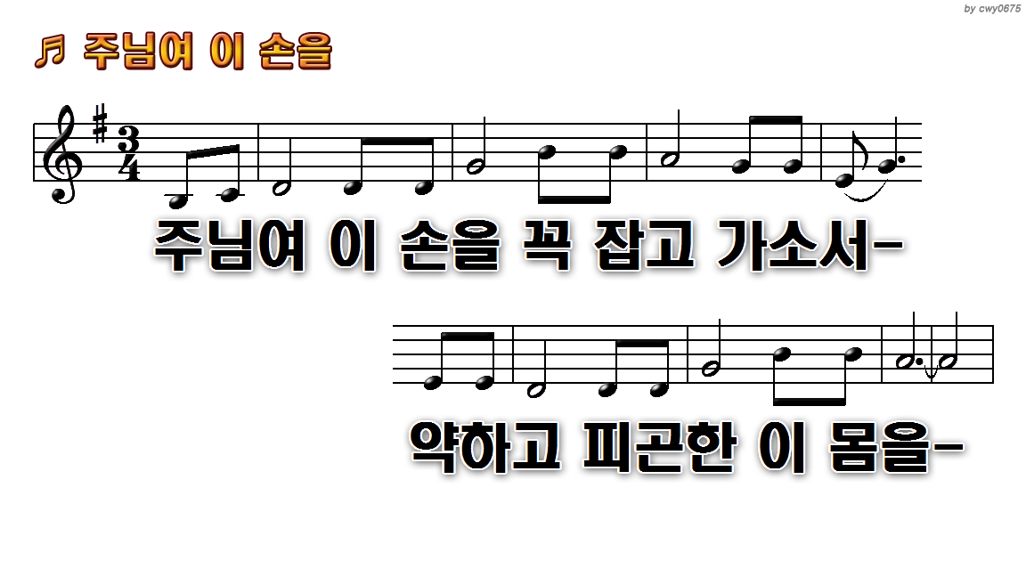

1.주님여 이 손을 꼭 잡고
3.인생이 힘들고 고난이 겹칠 때

Slide 2
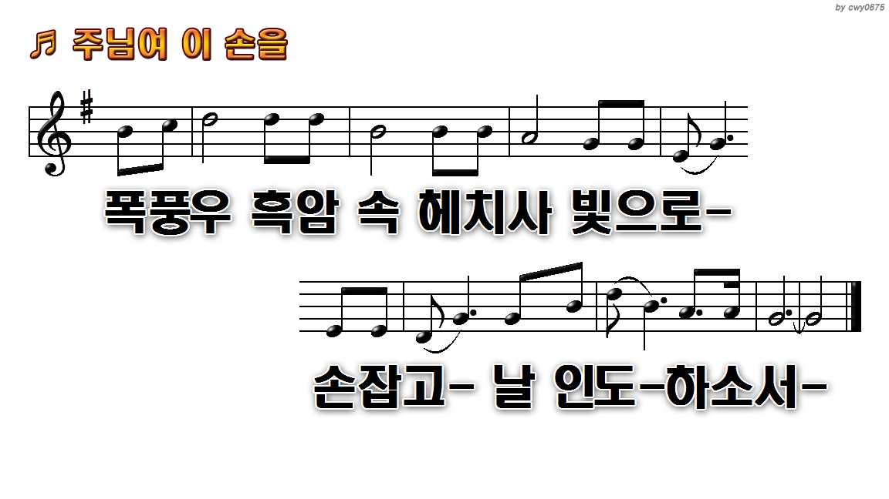
1.주님여 이 손을 꼭 잡고
3.인생이 힘들고 고난이 겹칠 때

Slide 3
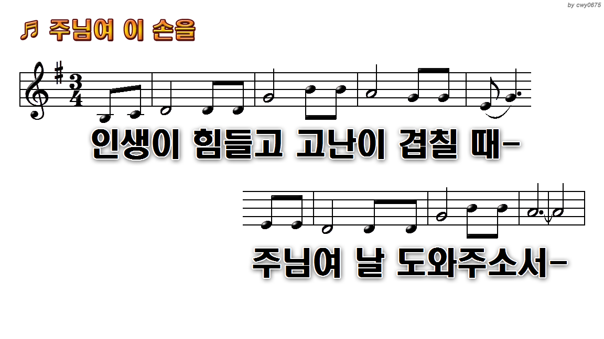

1.주님여 이 손을 꼭 잡고
3.인생이 힘들고 고난이 겹칠 때

Slide 4
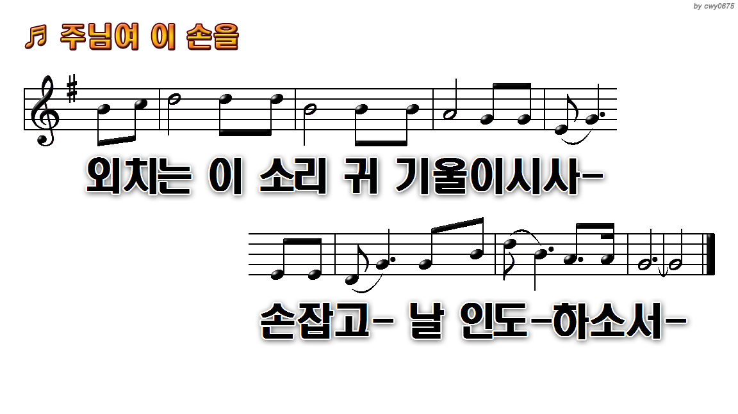
1.주님여 이 손을 꼭 잡고
3.인생이 힘들고 고난이 겹칠 때

